Slide 1
课程内容提要
基本理论
  数据库的概念和特性
  数据模型
数据库设计
  ER概念模型
  范式理论
数据库使用
  SQL语句
  数据库对象
  数据库编程

Slide 2
课程内容提要
数据库管理系统设计
  存储管理
  查询管理
  事务管理
数据库的新发展
  数据仓库
  XML数据库

Slide 3
数据库管理系统的基本结构
用户
查询接口模块
事务管理模块
存储管理模块
数据库管理系统
存储器

Slide 4
Nanjing University of Finance & Economics
College of Information Engineering
Department of Information Management
数据库系统原理
Principles of Database System
第七部分 数据库的存储
南京财经大学信息工程学院信息管理系

Slide 5
1 数据存储
提高数据的访问性能
实现数据的可恢复性

Slide 6
1.1 提高数据的访问性能
硬件的改进措施
软件的改进措施

Slide 7
1.1.1 硬件的改进措施
使用更大的主存储器
使用更快的外存储器

Slide 8
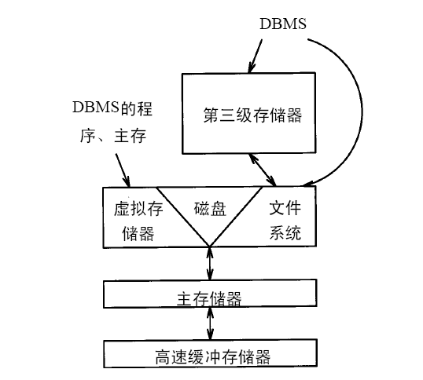
常见存储器的选择

Slide 9
SQL Server的存储硬件要求
SQL Server 2000企业版
  内存：至少64MB，建议128MB或更多
  外存：95MB到270MB，一般为250MB
SQL Server 2005企业版
  内存：需要512MB，推荐1GB或更高
  外存：需要350MB

Slide 10
用户自定义存储器的使用
高级数据库管理系统拥有自主调整内存和外存使用情况的丰富能力

Slide 11
1.1.2 软件的改进措施
提高外存访问性能
有效利用外存储器

Slide 12
1.1.2.1 提高外存访问性能
影响外存访问速度的几个重要指标
  磁盘旋转速度
  盘片数
  磁道字节数
衡量外存访问速度的几个重要指标
  请求处理时间（零点几毫秒）
  寻道时间（几毫秒到十几毫秒）
  旋转等待时间（几毫秒）
  传输时间（与数据量有关）

Slide 13
提高外存访问性能
将一起被访问的块放置在同一柱面上，这样，通常可以消除寻道时间，并且有可能避免旋转等待

Slide 14
提高外存访问性能
在几个较小的磁盘上分派数据，而不是集中在一个大的磁盘上。使用更多的可独立访问块的磁头组合，可以增加单位时间内块访问的数量
外存储器
外存储器
内存储器

Slide 15
提高外存访问性能
“镜像”磁盘，制作两份或更多的单个磁盘的数据拷贝。除了当其中一个磁盘出现故障时能保护数据外，就像在几个磁盘上分派数据一样，还可以同时访问多个块
内存储器
外存储器
外存储器

Slide 16
提高外存访问性能
在操作系统中，或在DBMS中，或在磁盘控制器中，使用磁盘调度算法来选择读写所请求的块的顺序

Slide 17
提高外存访问性能
将预期要使用的块预先取到主存储器中
CPU
内存储器
外存储器

Slide 18
1.1.2.2 有效利用外存储器
考虑使用外存储器的数据访问算法和只考虑内存储器的数据访问算法不一样，主要原因在于访问数据的代价并不一样
一般要限制对外存储器的访问次数和数据读写过程中外存访问和内存访问的切换次数

Slide 19
有效利用外存储器
传统的算法在处理海量数据的时候往往会失效，如排序算法
32
17
98
74
4
12
37
35

Slide 20
有效利用外存储器
17
32
98
74
4
12
37
35
17
32
98
74
4
12
37
35
17
32
98
74
4
12
37
35
4
32
98
74
17
12
37
35
4
32
98
74
17
12
37
35

Slide 21
有效利用外存储器
上述算法在内存能够容纳全部数据的时候，能够非常有效的进行快速排序
但是在内存无法容纳全部数据的时候，却需要反复在外存和内存之间切换以读取数据，IO开销极大

Slide 22
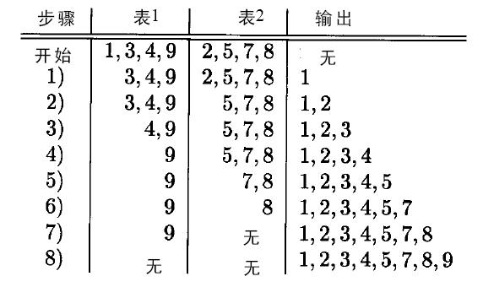
归并排序算法

Slide 23
两阶段多路归并排序算法
Tow-phase，Multiway Merge-Sort

Slide 24
两阶段多路归并排序算法
阶段1：排序主存大小的数据片断，使得每个记录都是一个有序的表的一部分，该表正好可以装在可用的主存内。这样可能有任意个这样的有序子表，并且在下一阶段归并这些子表

Slide 25
两阶段多路归并排序算法
1
2
内存
3
4
5

Slide 26
两阶段多路归并排序算法
阶段2：归并所有的有序子表以形成一个单个排序表

Slide 27
两阶段多路归并排序算法
1
2
3
4
5

Slide 28
1.2 实现数据的可恢复性
外存储器故障

Slide 29
1.2.1 外存储器故障
最普通的形式是一种间断性故障，读或写一个扇区的某次尝试没有成功，但是经过反复尝试，又能成功地读或写
一种相关的错误类型是写故障，在这种故障中，当我们企图写一个扇区时，既不能正确地写，也不能检索先前写入的扇区。一种可能的原因是写扇区的过程中发生了供电中断
更严重的形式是，在这种故障中，一个或多个二进制位永久地损坏，正确地读一个扇区都不可能，不管尝试多少次。这种错误形式称为介质损坏
磁盘故障的最严重形式是磁盘崩溃，在这种故障中，整个磁盘突然变为永久不可读

Slide 30
1.2.2 外存储器故障的简单解决方法
校验和（checksum）
稳定存储（stable storage）

Slide 31
1.2.3 从外存储器故障中恢复
它们通常涉及到冗余技术，冗余技术扩展了奇偶校验思想和复制扇区的思想等。这类策略的一般术语是RAID（Redundant Array of Independent Disks，冗余独立磁盘阵列）
RAID技术经过不断的发展，现在已拥有了从RAID0到6七种基本的RAID级别。另外还有一些基本RAID级别的组合形式，如RAID10（RAID0与RAID1的组合），RAID50（RAID0与RAID5的组合）等
RAID技术广泛应用于数据库和操作系统中

Slide 32
RAID
RAID实现有两种方法：
  用专门的控制新片来完成，控制芯片可以做成RAID卡的形式，也可以集成在主板上
  另一种方法是用软件的方法来实现，如WIN2000就含有软件RAID的功能

Slide 33
1.2.3.1 RAID0
RAID0又称为Stripe（条带化）或Striping，它代表了所有RAID级别中最高的存储性能
RAID0提高存储性能的原理是把连续的数据分散到多个磁盘上存取，这样系统有数据请求就可以被多个磁盘并行的执行，每个磁盘执行属于它自己的那部分数据请求。这种数据上的并行操作可以充分利用总线的带宽，显著提高磁盘整体存取性能
可以使用多盘面访问和多磁盘访问来实现

Slide 34
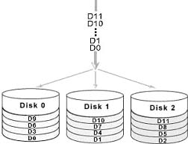
RAID0

Slide 35
RAID0
从理论上讲，n块硬盘的并行操作使同一时间内磁盘读写速度提升了n倍，但由于总线带宽等多种因素的影响，实际的速率会低于理论值
RAID0的缺点是不提供数据冗余，因此一旦用户数据损坏，损坏的数据将无法得到恢复
RAID0具有的特点，使其特别适用于对性能要求较高，而对数据安全不太在乎的领域，如图形工作站等。对于个人用户，RAID0也是提高硬盘存储性能的绝佳选择

Slide 36
1.2.3.2 RAID1
RAID1又称为Mirror或Mirroring（镜像），它的宗旨是最大限度的保证用户数据的可用性和可修复性
RAID1的操作方式是把用户写入硬盘的数据百分之百地自动复制到另外一个硬盘上，其中的一个磁盘为数据盘，另一个是冗余盘；哪个作数据盘，哪个作冗余盘无关紧要
备份数据占了总存储空间的一半，因而磁盘空间利用率低，存储成本高

Slide 37
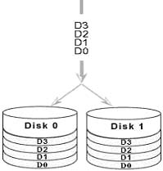
RAID1

Slide 38
1.2.3.3 RAID10
是RAID0和RAID1组合，也称为RAID0+1
是存储性能和数据安全兼顾的方案，它在提供与RAID1一样的数据安全保障的同时，也提供了与RAID0近似的存储性能
由于RAID10也通过数据的100％备份功能提供数据安全保障，因此磁盘空间利用率与RAID1相同，存储成本高
适用于既有大量数据需要存取，同时又对数据安全性要求严格的领域

Slide 39
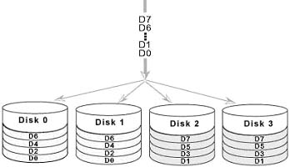
RAID10

Slide 40
1.2.3.4 RAID2
带海明码校验的RAID
也将数据条块化分布于不同的硬盘上，条块单位为位或字节，同时RAID2使用海明校验码来提供错误检查及恢复，这种编码技术需要多个磁盘存放检查及恢复信息，使得RAID2技术实施更复杂，在商业环境中很少使用

Slide 41
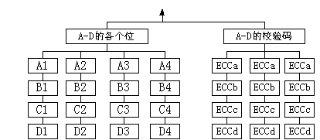
RAID2

Slide 42
1.2.3.5 RAID3
最常使用的硬盘阵列技术，至少需要3个硬盘，总容量为各硬盘容量之和减去一块硬盘的容量
应用此技术，数据被分条存储在多个磁盘内，并且产生奇偶校验，并一并存储在磁盘内
优点：良好的数据可用性、在数据加强传输应用方面有良好的性能、经济实用（为实现奇偶校验，只需要一个额外的磁盘）
缺点：随机存储性能低、磁盘出错会对性能产生重大影响

Slide 43
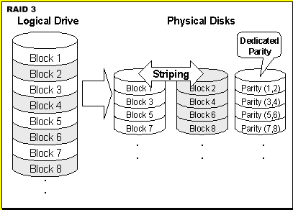
RAID3

Slide 44
1.2.3.6 RAID4
仅使用一个冗余盘，利用奇偶块校验对多个数据盘进行验证
假定块仅由一个字节（8位）组成，令有三个数据盘，分别称为盘1、盘2和盘3，还有一个冗余盘，称为盘4
  盘1：1 1 1 1 0 0 0 0
  盘2：1 0 1 0 1 0 1 0
  盘3：0 0 1 1 1 0 0 0
  盘4：0 1 1 0 0 0 1 0

Slide 45
RAID4
1
2
3
4

Slide 46
1.2.3.7 RAID5
RAID4级策略能有效地保护数据，除非存在两个几乎同时发生的磁盘崩溃。然而，无论采用什么更新硬盘的方案，都需要读和写冗余盘的块。如果有n个数据盘，那么对冗余盘的磁盘写次数，将是任何一个数据盘平均磁盘写次数的n倍
把每个磁盘作为某些块的冗余盘来处理。这种改进通常称为RAID5级

Slide 47
RAID5的例子
有4个磁盘，第一个盘编号为0，将作为编号为0、4、8、12等柱面的冗余，编号为1的盘将作为编号为1、5、9等块的冗余，盘2是块2、6、10…等的冗余，而盘3是块3、7、11…等的冗余

Slide 48
RAID5
1+2+3
1+2+4
1+3+4
2+3+4

Slide 49
1.2.3.8 RAID6
有一个纠错码原理，允许我们处理多个磁盘（数据盘或冗余盘）崩溃，前提是我们使用足够多的冗余盘
这个策略导致最高的RAID级：RAID6级，该策略是基于最简单的纠错码，称为海明码（Hamming code）

Slide 50
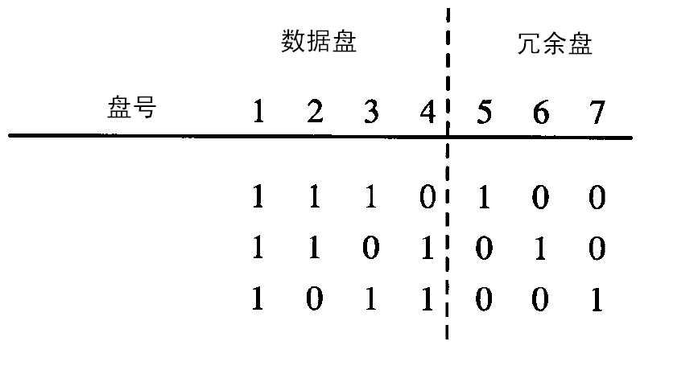
RAID6的例子

Slide 51
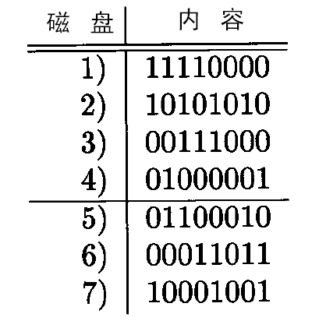
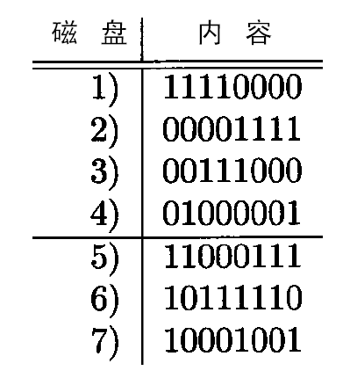
冗余盘的写

Slide 52
1.2.4 数据库的备份
随着存储器价格的下降，现代数据库管理系统往往采用直接备份的策略进行数据保存，并可以在必要的时候进行数据恢复
备份可以使用完全备份和差异备份，并且可以由计划调度在指定时间运行
动态数据更新中的备份可以利用日志管理方式来维护

Slide 53
2 数据元素的表示
字段
  需要用定长或变长的字节序列表示
记录
  字段被组装成定长或变长的集合
  记录对应于元组或对象
  记录需要存储在物理块中
文件
  构成一个关系或类外延的记录集存储为块的集合，
  为支持对这些集合的有效查询和修改，需要在文件上添加许多索引结构中的一种

Slide 54
2.1 字段的表示
因类型不一样而在硬盘上存储不一样
分为
  字符串类型
  日期类型
  整数类型（也称为枚举类型）
  浮点类型
  二进制类型
  其它类型

Slide 55
2.1.1 字符串类型
按照长度是否固定可以分为
  定长字符串：以空格等字符填充
  变长字符串：不是真正意义上的不定长度，而是利用长度值或者终止字符来限制实际存储的字符
按照编码方式的不同可以分为
  基于ASCII码的字符串
  基于Unicode码的字符串

Slide 56
Oracle中的字符串类型
CHAR(n)：n为1到2000字节
  以空格的形式补到最大长度
VARCHAR2(n)：变长变量，n为1到4000字节
  varchar2型数据是varchar型数据的别名
LONG：变长字符列，最大2GB，不可以索引，类型较老，逐渐被BLOB、CLOB和NCLOB等取代（一个表只能有一个LONG类型字段）
NCHAR() 和 NVARCHAR2() 、NCHAR() 和 NVARCHAR2()数据类型分别与CHAR() 和 VARCHAR2()类型是相同的，只不过它们用来存储NLS（National Language Support）数据

Slide 57
SQL Server中的字符串类型
char
  固定长度的非Unicode字符数据，最大长度为8000个字符
varchar
  可变长度的非Unicode数据，最长为8000个字符
text
  可变长度的非Unicode数据，最大长度为2^31-1个字符

Slide 58
SQL Server中常见数据类型
nchar
  固定长度的Unicode数据，最大长度为4000字符
nvarchar
  可变长度Unicode数据，最大长度为4000字符。
ntext
  可变长度Unicode数据，其最大长度为2^30-1个字符

Slide 59
2.1.2 日期类型
传统方式主要基于字符表示，效率不高
新的表达方式主要采用整型数据表示

Slide 60
Oracle中的日期类型
DATE 数据类型用来存储日期和时间格式的数据。这种格式可以转换为其他格式的数据去浏览，而且它有专门的函数和属性用来控制和计算
  实际为7个字节，默认格式为DD-MM-YY
TIMESTAMP
  更为强大和灵活
两者都是对日期和时间的表示，只是精确度不同，前者精确到秒，后者精确到小数秒（fractional_seconds_precision）

Slide 61
SQL Server中的日期类型
datetime
  从1753年1月1日到9999年12月31日的日期和时间数据，精确到百分之三秒（或3.33毫秒）
  长度为8字节。第一个4字节存储1900年1月1日之前或之后的天数。另外一个4字节存储以午夜后毫秒数所代表的每天的时间
smalldatetime
  从1900年1月1日到2079年6月6日的日期和时间数据，精确到分钟
  长度为4字节。第一个2字节存储1900年1月1日后的天数。另外一个2字节存储午夜后的分钟数

Slide 62
2.1.3 整数类型
可以使用不同精度的整数

Slide 63
SQL Server中的整数类型
bigint
  从-2^63到2^63-1的整型数据
int
  从-2^31到2^31-1的整型数据
smallint
  从-2^15到2^15-1的整数数据
tinyint
  从0到255的整数数据

Slide 64
2.1.4 浮点类型
可以使用不同精度的浮点类型

Slide 65
SQL Server中的浮点类型
精确型浮点类型
  decimal（最长17字节）
    从-10^38+1到10^38–1的固定精度和小数位的数字
  numeric
    功能上等同于decimal
  money
    货币数据值介于-2^63与2^63-1之间，精确到货币单位的千分之十，为四位小数
  smallmoney
    货币数据值介于-2^31到2^31-1之间，精确到货币单位的千分之十，为四位小数

Slide 66
SQL Server中的浮点类型
近似型浮点类型
  float（最长8字节）
    从-1.79E+308到1.79E+308的浮点精度数字
  real（最长4字节）
    从-3.40E+38到3.40E+38的浮点精度数字

Slide 67
Oracle中的数值类型
Numberic数据类型用来存储负的和正的整数、分数和浮点型数据，范围在-1*10-103 和9.999…99*10125之间，有38位的精确度。标识一个数据超出这个范围时就会出错
NUMBER(m,n)：变长数值列，m为所有有效数字的位数，n为小数位数
  如number(5,2)表示最大值为99999，再大就截取多余位数，小数会四舍五入

Slide 68
2.1.5 二进制类型
包括位类型和大二进制块类型（BLOB）

Slide 69
Oracle中的二进制类型
LOB(Large Object) 数据类型存储非结构化数据，比如二进制文件，图形文件，或其他外部文件。LOB 可以存储到4G字节大小。数据可以存储到数据库中也可以存储到外部数据文件中
LOB数据类型有以下几种：
  BLOB: 二进制数据
  CLOB: 字符型数据
  BFILE: 二进制文件

Slide 70
SQL Server中的二进制类型
bit
  1或0的整数数据，一字节能够存放8个数据
binary
  固定长度的二进制数据，最大长度为8000个字节
varbinary
  可变长度的二进制数据，最大长度为8000个字节
image
  可变长度的二进制数据，其最大长度为2^31-1个字节

Slide 71
2.1.6 其它类型
各种非标准的数据类型

Slide 72
Oracle中的非标准类型
ROWID
  ROWID 数据类型是ORACLE数据表中的一个伪列，它是数据表中每行数据内在的唯一的标识
ROWNUM
  在查询中返回当前的行号，可以用在where和update的set中，类型为NUMBER

Slide 73
SQL Server中的非标准类型
cursor
  游标的引用
sql_variant
  存储各种数据类型（text、ntext、timestamp和sql_variant除外）值的数据类型
table
  一种特殊的数据类型，存储供以后处理的结果集
timestamp
  数据库范围的唯一数字，每次更新行时也进行更新
uniqueidentifier
  全局唯一标识符（GUID）

Slide 74
2.2 记录的表示
记录利用模式来定义结构，模式包含名称、类型、记录中的偏移量、存取记录时的参考模式等

Slide 75
2.2.1 定长记录的表示
直接累加所有字段的长度，同时还有额外的首部信息，如记录模式、时间戳和删除标记等
定长记录在块中按序存储，剩余的块空间不用
记录首部信息
字段
字段
…
字段

Slide 76
2.2.2 变长记录的表示
有些情况下变长表示记录更加有效
  大小可变的数据项
  重复次数无法确定的信息
  可变格式的字段（甚至连类型都无法确定）
  极大的字段（一个块都装不下）
变长记录的类型
  变长字段记录
  重复字段记录
  可变格式记录
  极大字段记录

Slide 77
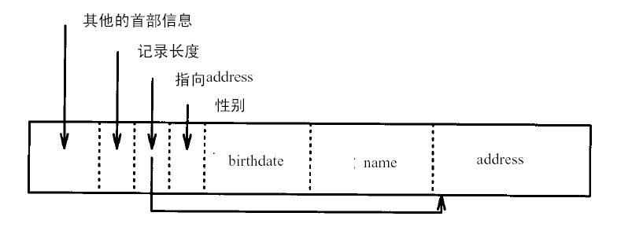
2.2.2.1 变长字段记录
第一个变长字段不用指向，总是紧跟在定长字段后

Slide 78
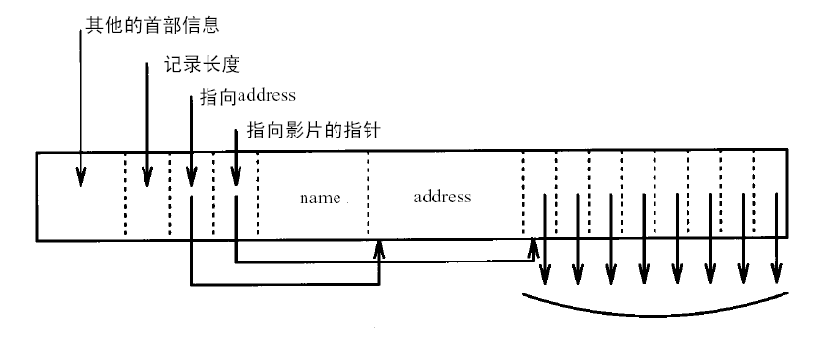
2.2.2.2 重复字段记录
定长字段出现次数可变

Slide 79
重复字段记录
也可以将记录的重复部分分开存储
优点是保持记录定长，易于搜索记录
缺点是增加IO开销

Slide 80
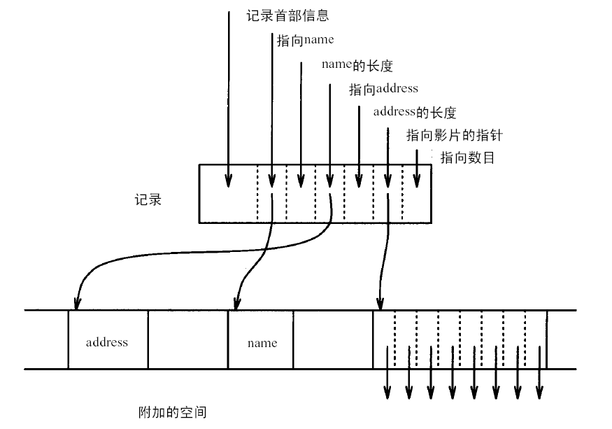
重复字段记录

Slide 81
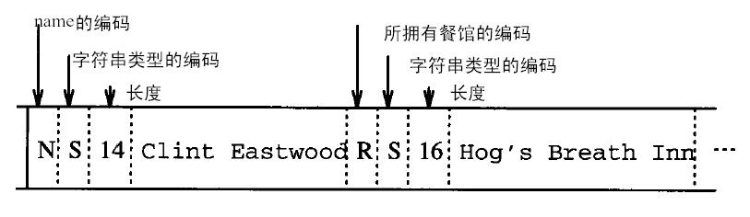
2.2.2.3 可变格式记录
记录中保存字段名称、类型等模式信息
优点是灵活，易于信息集成
缺点是格式不同，简单集成冗余太大

Slide 82
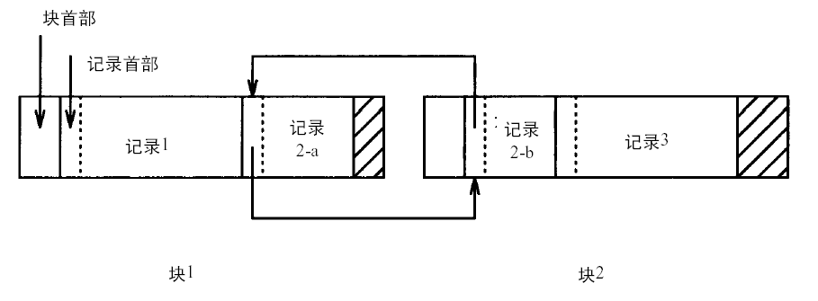
2.2.2.4 极大字段记录
常常称为BLOB
特点是跨块存储（也适用于小记录，消除浪费的块空间）

Slide 83
2.3 数据库文件和表文件的表示
创建数据库会复制model数据库21个对象，并在master库中的sysdatabases表存有信息
创建表会在sysobjects，sysindexes和syscolumns系统表中插入行（sysreferences有可能有）

Slide 84
数据库文件的表示
由逻辑页面组成，扩大和缩小后也会调整页面保证页面编号连续存放，IO操作也以页面为单位
存储对象时以扩展盘区为单位（由8个页面组成）

Slide 85
表文件的表示
组成表的页面（数据页）的组成：
  页面标题（96字节，表的系统信息）
  数据行（因为记录长度不同，包含的行数不同）
  行偏移量数组（指出每条记录在数据行中的偏移地址，每记录占2字节，称为“槽”）
数据库服务器通过文件编号、页码和槽编号唯一的确定表的每一行
查看的方式为DBCC page

Slide 86
数据行的存储
首先存储固定长度列，然后存储变长列
具体结构为
  状态A（1字节）
  状态B（1字节，未用）
  固定长度大小（2字节）
  固定长度数据（固定长度大小－4）
  列编号（2字节）
  Null位图（标明哪一列是允许NULL值，字节数/8）
  可变长度的列编号（2字节）
  可变列偏移量数组（2 * 可变列个数）
  可变长度数据

Slide 87
数据行的存储
状态A的说明
  0位（SQL Server2000版本始终为0）
  1位到3位（0表示主要记录，3表示索引记录）
  4位（是否存在NULL位图，即使没有NULL字段， 数据行也有NULL位图）
  5位（是否存在可变长度的列）
  6位到7位（未用）

Slide 88
3 Oracle的数据存储

Slide 89
数据库标识
Oracle数据库使用数据库标识来识别，数据库标识是全局名称来进行标识，它包括两部分：数据库名部分和网络域名（Domain） 部分。可以在安装时输入两部分名字
格式如：atabase_name.database_domin
如：MyOracle.njue.edu.cn
  MyOracle是数据库名字
  njue.edu.cn是网络网络域名

Slide 90
Oracle存储体系
分为两个部分，一是数据库（外存），一是实例（内存）
数据库是指Oracle中存储数据的部分，可以从物理结构或者逻辑结构来查看
  物理结构包括数据文件、控制文件、参数文件、口令文件、归档日志文件和重做日志文件等
  逻辑结构是指表空间、段、区和数据块。逻辑对象信息通常存储在数据库的数据字典中
实例是指Oracle在运行进程中使用的各种对象的联合体，包括SGA、PGA和后台进程

Slide 91
Oracle数据库定义语句
CREATE DATABASE [database]
[CONTROLFILE REUSE]
[LOGFILE [GROUP integer]file_definition
[，[GROUP integer]file_definition]...]
[MAXLOGFILES integer]
[MAXLOGMEMBERS]integer]
[MAXLOGHISTORY]integer]
[DATAFILE file_definition[，file_definition]...]
[AUTOEXTEND file_definition [，file_definition][ON|OFF]
[NEXT integer[K|M]]
[MAXSIZE [UNLIMITED | integer[K|M] ] ] ]
[ARCHIVELOG| NOARCHIVELOG]
[CHARACTER SET charaset ]
[NATIONAL CHARACTER SET charset]

Slide 92
Oracle数据库定义语句
database 数据库名称，字母数字型，最多8个字符。
file_definition 为LOGFILE和DATAFILE的名称和长度，格式是：‘file’ SIZE integer [K|M] [RESIZE]
CONTROLFILE 定义控制文件，这里的值将覆盖init.ora参数文件的CONTROL_FILES值
LOGFILE 日志文件，如果省去，则自动产生两个日志文件
MAXLOGFILES 最大日志文件个数，这个参数将覆盖init.ora中的LOG_FILES参数， 缺省为2个，最大为256个。
DATAFILE 数据库用的数据文件
MAXDATAFILES 最大数据文件个数，这个参数将覆盖init.ora中的DB_FILES参数， 缺省为32个，最大为255个。
AUTOEXTEND 是否自动扩展，当为ON 则自动扩展，OFF为不自动扩展。
MAXINSTANCES 打开数据库的并发实例数，这个参数将覆盖init.ora中的INSTANCES参数，最大为255个。
ARCHIVELOG和 NOARCHIVELOG 数据库实例的归档或非归档模式。
MAXLOGMEMBERS 定义对大日志文件成员组数目。
NATIONAL CHARACTER SET 为数据库实例设置字符集。如果不知道如何设置，可以设置成“CHARACTER SET TUF8”

Slide 93
3.1 数据库外存结构

Slide 94
3.1.1 数据库的物理结构
数据文件
重做日志文件
归档重做日志文件
控制文件
口令文件
参数文件
其它支持文件

Slide 95
3.1.1.1 数据文件
Oracle数据库通常包括很多数据文件（扩展名为dbf），一个数据文件通常都与一个表空间相关联，但是一个表空间可以关联多个数据文件
Oracle数据库至少要有一个数据文件，第一组数据文件通常称为系统数据文件，与system表空间相关，它由create database自动创建
如果需要保存非系统数据，应该使用自建表空间存储数据，命令为：
  create tablespace stu datafile 'C:\oracle\oradata\MyOracle\stu.dbf' size 2M;
数据文件一般存放在$OARCLE_HOME/oradata/<db_name>目录下

Slide 96
3.1.1.2 重做日志文件
记录数据库的更新信息，用于完整性恢复
Oracle数据库至少需要两个重做日志文件
Oracle轮流交替地在重做日志文件中写入所作的一切修改信息，不保留旧的重做日志信息（可以在原来基础覆盖写入）
因此一般情况下只能进行有限的恢复
开始数据库包含3个日志文件，它们建立在：$ORACLE_HOME/oradata/<db_name>目录中
它们的缺省名字为：redo01.log、redo02.log和redo03.log

Slide 97
3.1.1.3 归档重做日志文件
它是重做日志文件的拷贝，可以归档于二级存储设备
默认数据库不启动此文件，必须设置数据库为归档模式（Archivelog）才能启动。
  即缺省情况下为NOARCHIVELOG
当系统设置为归档模式（Archivelog），Oracle自动将每次即将被覆盖（冲掉）的日志信息先作备份，然后再其上记录所修改的信息。这样的方式，就可以利用备份与恢复工作进行某时期的数据恢复

Slide 98
3.1.1.4 控制文件
控制文件是由Oracle数据库实例在启动时被访问的内部二进制文件
用于跟踪数据库的物理组件，使用此文件来识别与数据库相关的所有数据文件和重做日志文件。它也往往存储为多份
Oracle一般有两个或更多的控制文件，每个控制文件记录有相同的信息，在数据库运行中如果某个控制文件出错时，Oracle会自动使用另外一个控制文件
  当所有的控制文件都损坏时系统将不能工作
在数据库安装完成后，安装程序建立了3个控制文件
它们建立在：$ORACLE_HOME/oradata/<db_name>目录下。它们的缺省名字为：control01.ctl、control02.ctl和control03.ctl

Slide 99
3.1.2 数据库的逻辑结构
表空间
段
区
数据块
数据字典

Slide 100
3.1.2.1 表空间
表空间实际上由多个分离的数据文件组成
典型的Oracle数据库包含system表空间、一个临时表空间、一个撤销表空间、一个索引用的表空间和其他用户的表空间
建议为每个用户开设一个表空间

Slide 101
3.1.2.2 段
一个表空间可以有多个段
段是指占用数据文件空间的通称，或数据库对象使用的空间的集合
如：
  CREATE TABLE abc ( empno number(4),ename varchar2(20),sal number(9,2)) TABLESPACE system storage(initial 500k next 256k pctincrease 0);
  段被分配＝初始区间＝500k，当开始的500k用完后就再分配256k，此时段＝500k+256k，如果所分配的区间又用完后，就再分配256k

Slide 102
3.1.2.3 区
分配给对象（如表）的任何连续块叫区间
一个段由多个区组成，区为一组连续的数据块
段要增长也以区为单位。
一旦区间分配给某个对象（表、索引及簇），则该区间就不能再分配给其它的对象

Slide 103
3.1.2.4 数据块
Oracle数据库中最小的IO单位，是操作系统中块的整数倍，是组成区的基本单位
Oracle系统在创建表空间时将数据文件格式化成若干个Oracle块，每个Oracle块是Oracle系统处理的最小单位
块的大小在安装系统时确定，可以选择“自定义安装”来设置大小，其最小为2K，最大可达为64K
块的大小一旦确定下来就不能改动

Slide 104
3.1.2.5 数据字典
它是一组在system表空间中的只读表（数据字典是只读对象，不允许任何人对其进行修改），用于维护数据库的系统目录信息
执行任何数据操作都要首先查询此数据字典，数据字典也会随着操作同步更新
存放在SYSTEM表空间中，用户可以用SQL语句访问数据库数据字典
  select name from V$datafile;
  select name from v$controlfile;

Slide 105
表分区
create table stu
(
name number(4)
)
partition by range(name)
(
partition p1 values less than (2000),
partition p2 values less than (6000),
partition p3 values less than (MAXVALUE)
);

Slide 106
表分区
create table stu
(
name number(4)
)
partition by range(name)
(
partition p1 values less than (2000) tablespace dw1,
partition p2 values less than (6000) tablespace dw2,
partition p3 values less than (MAXVALUE) tablespace dw3
);

Slide 107
3.2 数据库内存结构
也被称为数据库实例（Instance）
是由一组后台进程和内存结构组成
每个运行的数据库系统都与实例有关
组成
  内存结构
  Oracle进程

Slide 108
3.2.1 内存结构
主要包含系统全局区域（SGA）和进程全局区域（PGA）

Slide 109
3.2.1.1 SGA
SGA为共享内存区域，包括数据库块缓冲区高速缓存、库高速缓存、共享池、大缓冲池和Java池，其中共享池还可以分为日志缓冲区高速缓存和数据字典高速缓存
可以通过命令查看SGA的大小：
  show sga;

Slide 110
3.2.1.2 PGA
PGA是Oracle使用的内存区域，该区同一时间只能被一单个进程存放数据和控制，用于存放会话变量及内部数组等
PGA由专用SQL区域和会话内存区域组成

Slide 111
3.2.2 Oracle进程
服务器进程用来响应每个用户的请求。
后台进程执行关键任务，具体进程包括进程监视器（PMON）、系统监视器（SMON）、数据库记录器（DBWR）、日志记录器（LGWR）和检查点进程（CKPT）
  进程监视器（PMON）负责监视其他进程
  系统监视器（SMON）执行自动实例恢复和管理空间
  数据库记录器（DBWR）负责从块缓存向数据文件刷新数据
  日志记录器（LGWR）负责从日志缓存向重做日志文件刷新数据

